Slide 1
Jak się uczyć, żeby zapamiętać ?
Opracowanie: maria bartold

Slide 2
NIEZBĘDNYM ELEMENTEM DO TEGO, ABY SIĘ UCZYĆ (…) JEST PAMIĘĆ
Skąd wiadomo, że nasza pamięć działa ?
Każda nasza wypowiedź, wszystko to, co mówimy jest zasługą naszej niczym nieograniczonej pamięci !!!!!!

Slide 3
MOŻLIWOŚCI NASZEGO MÓZGU
SĄ NIEOGRANICZONE
ALE
CZY POTRAFIMY Z NICH KORZYSTAĆ?
ILE PAMIĘTAMY, A ILE JESZCZE MOŻEMY ZAPAMIĘTAĆ?

Slide 4
SPRAWDŹ SIEBIE I SWOJE MOŻLIWOŚCI
ĆWICZENIE NR 1
PRZESZUKIWANIE PAMIĘCI

Slide 5
ZADANIE:
Przygotuj kartkę, długopis i minutnik ( na telefonie)
Wybierz jedną z liter alfabetu, na początek spółgłoskę ☺
Nastaw minutnik na 3 minuty
Jak najszybciej po włączeniu minutnika napisz - jak najwięcej wyrazów, które zaczynają się wybraną przez Ciebie spółgłoską.
START
Policz wyrazy (?) – powtórz ćwiczenie 3-4 razy z innymi spółgłoskami.
Jak poćwiczysz – zaproś do zabawy Rodzinę ☺

Slide 6
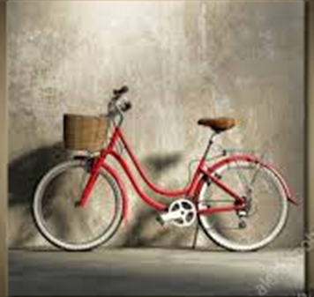
Jakim językiem posługuje się mózg?

Slide 7
gdy słyszysz słowo
telefon
CO WIDZISZ
W W YOBRAŹNI?

Slide 8
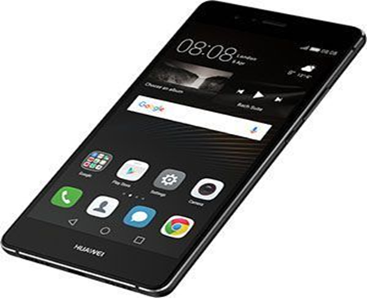
LITERY UKŁADAJĄCE SIĘ
W SŁOWO„TELEFON”
CZY

Slide 9
Ćwiczenie nr 2
Nazwij kolory, które widzisz ☺

Slide 11
A co się dzieje w naszej głowie, gdy słyszymy słowa nie posiadające jednej definicji ?
np. : moda, wojna, kosmos …..
…każdemu z nas mózg podsuwa OBRAZY -
które na zasadzie skojarzeń, definiują dane słowo

Slide 12
REKLAMA
TO PRZYKŁAD
WYKORZYSTANIA UPODOBAŃ NASZEGO MÓZGU, W CELU WPŁYNIĘCIA NA NAS TAK, ABYŚMY ZAPAMIĘTALI DANY PRODUKT ☺

Slide 13
Ważna informacja dla każdego z nas ☺
WSZYSTKO TO, CO POTRAFIMY
SOBIE WYOBRAZIĆ, ZOBACZYĆ
W FORMIE OBRAZU
ZAPAMIĘTUJEMY DUŻO ŁATWIEJ
I SZYBCIEJ

Slide 14
Dlaczego mamy trudności z zapamiętywaniem wzorów, dat, symboli … ?
….. dlatego, że nasz mózg
nie ma w zasobach pamięci tych
informacji w formie
obrazu

Slide 15
CO ROBIĆ ?
JAK SIĘ UCZYĆ ?
ABY ZAPAMIĘTAĆ:
WIĘCEJ
SZYBCIEJ
SKUTECZNIEJ
NA DŁUŻEJ
?

Slide 16
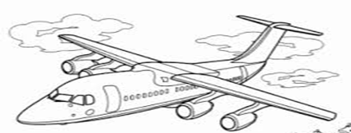
1 zasada skutecznego zapamiętywania
HUMOR - NIECODZIENNOŚĆ
NASZ MÓZG
ZAPAMIĘTUJE TO,
CO WYJĄTKOWE i ŚMIESZNE,
TO, CZEGO DOŚWIADCZAMY PIERWSZY RAZ

Slide 17
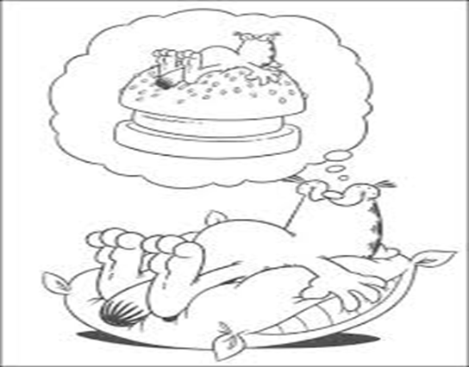
2 ZASADA SKUTECZNEGO ZAPAMIĘTYWANIA
ZAPAMIĘTYWANIU SPRZYJA NASZA
WYOBRAŹNIA

Slide 18
3 zasada skutecznego zapamiętywania
TECHNIKI PAMIĘCIOWE
INACZEJ NAZYWANE
MNEMOTECHNIKAMI

Slide 19
PRZYKŁADOWE MNEMOTECHNIKI
RZYMSKI POKÓJ
METODA ŁAŃCUCHOWA
MAPY MYŚLI
AKRONIMY

Slide 20
Metoda Łańcuchowa
Techniki tej używa się do zapamiętywania na ogół krótkiego szeregu różnych informacji, kojarząc każdy element tego szeregu z następnym, lub łącząc wszystkie elementy w jakąś barwną historyjką. Pojęcia utrwalają się w pamięci dzięki przejaskrawionym, zabawnym, zaskakującym, nielogicznym skojarzeniom.
Im bardziej dziwaczne skojarzenia, tym łatwiej je zapamiętać

Slide 21
ZADANIE: SPRAWDŹ SWOJE MOŻLIWOŚCI ZAPAMIĘTAJ LISTĘ ZAKUPÓW
przeczytaj , postaraj się zapamiętać i zapisz produkty na kartce ( Z PAMIĘCI)
Makaron, margaryna, mintaj, ręczniki papierowe, gruszki, cebula, majeranek , jogurt i płyn do płukania
Powodzenia ☺
ILE WYRAZÓW ZAPAMIĘTAŁEŚ ????

Slide 22
Co zrobić, aby zapamiętać długą listę, logicznie niepołączonych ze sobą wyrazów ???
rozwiązaniem jest
METODA ŁAŃCUCHOWA
ZAPAMIĘTYWANIE KOLEJNYCH WYRAZÓW ZA POMOCĄ SKOJARZEŃ

Slide 23
Wprawiaj w ruch obrazy, które sobie wyobraziłeś

Slide 24
powiększaj je

Slide 25
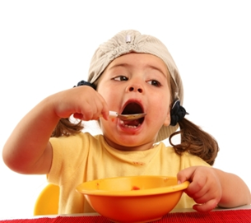
KORZYSTAJ ZE SKOJARZEŃ ODWOŁUJĄCYCH SIĘ DO :
SMAKU

Slide 26
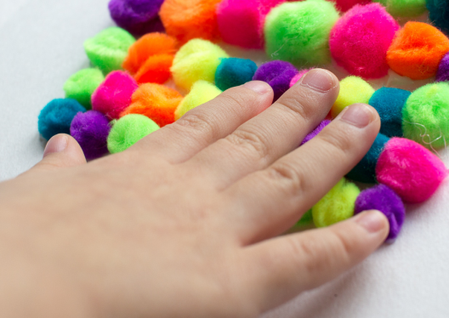
DOTYKU

Slide 27
ZAPACHU

Slide 28
AKCJĘ ZAWSZE UMIESZCZAJ W ZNAJOMYM MIEJSCU

Slide 29
SPRWDŹ SWOJE MOŻLIWOŚCI ☺ ĆWICZENIE 3
PRZECZYTAJ kolejną LISTĘ ZAKUPÓW :
Bułka, mleko, pieczarki, mydło, kiełbasa, lody, cukier, cytryna i papier toaletowy
A NASTĘPNIE UWAŻNIE WYSŁUCHAJ HISTORYJKĘ,

Slide 30
To była wyjątkowa kuchnia. Rodzina siedziała przy stole na chrupiących bułkach, na parapecie w doniczkach rosły dorodne pieczarki, które mama codziennie podlewała zimnym mlekiem, w oknach wisiały firanki z pachnącego, różowego papieru toaletowego. Tata wyjął z lodówki lody zrobione z mydła i posypane cukrem, dziadek zajadał ze smakiem kiełbasę z cytryną.

Slide 31
WYPISZ WSZYSTKIE ZAPAMIĘTANE PRODUKTY
JAKI WYNIK ????

Slide 32
Na bazie tego ćwiczenia, ćwicz swoją pamięć
i „łańcuchową metodę zapamiętywania”
Ten sposób przyswajania informacji, szczególnie takich, które nie łączą się same w spójną całość może okazać się bardzo przydatny.
Twórz dowolne grupy wyrazów, systematycznie zwiększaj liczbę wyrazów do zapamiętania ☺
Pisząc krótkie opowiadania wzbogacasz swój słownik, rozwijasz wyobraźnię, wprawiasz w ruch twórcze myślenie.

Slide 33
Jeżeli będziecie mieli ochotę podzielić się efektami pracy:
czekam na zestawy wyrazów i krótkie, „szalone” opowiadania do zapamiętania ☺
Spróbujcie swoich sił w zapamiętywaniu określeń, nazw, które musicie utrwalać w ramach wybranego przedmiotu.
Życzę powodzenia
Maria Bartold ☺

